Slide 1
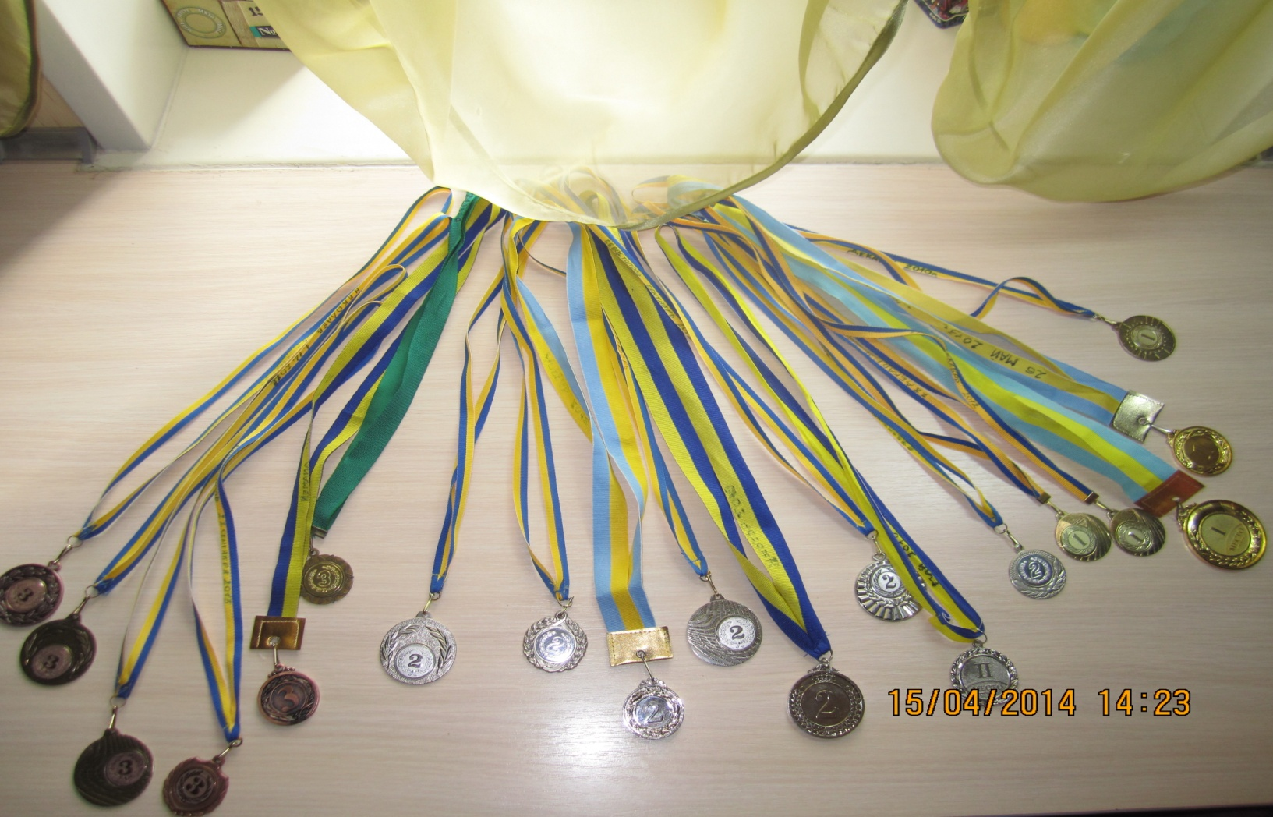
Мои медали
Все заработанные мною награды

Slide 2
Измаил
Я побывала на соревнованиях в городе Измаил на турнире «Бессарабская осень» И заняла там 2 место.

Slide 3
Севастополь
В 2012 г. я была на ежегодном турнире “Афалина “ в Севастополе. Получила 2 и 3 места.

Slide 4
Южноукраинск
В нашем городе к «Дню Энергетика» проходили соревнования, я заняла 1 место.

Slide 5
Николаев
В Николаев я езжу каждый год, и занимаю призовые места. В этот раз я получила 2 место.

Slide 6
Мои тренера и девочки

